Slide 1
医付通内部分析

Slide 2
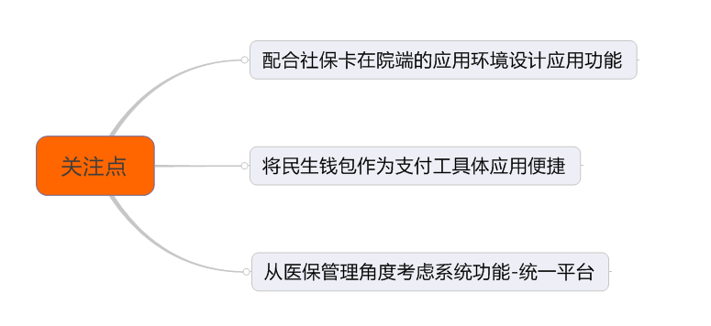
整体分析 – 人社角度
紧密结合社保卡应用环境建设需要

Slide 3
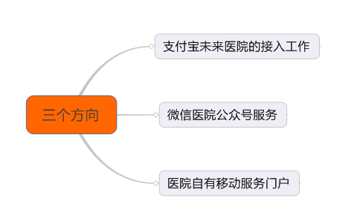
整体分析 – 医院角度
医院的基础移动互联网服务平台
平台负责院端公共接口处理
1、与支付宝协作化解竞争找差异重点（支付宝重其应用环境，其它为附属工作，医付通定位为医院自身的平台）
2、支付宝及微信作为支付渠道服务于医院

Slide 4
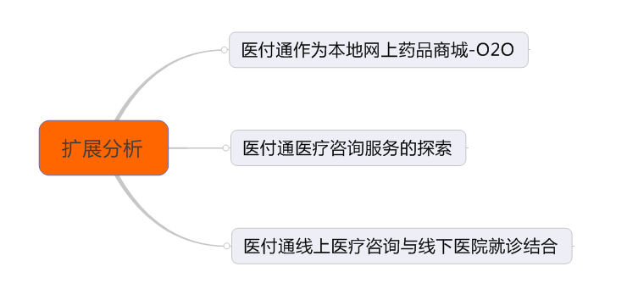
整体分析 – 公司角度
公司利益在于医付通运营扩展
1、网上购药O2O方面，信息平台+本地药店+自营
2、就医痛点：不懂导致盲目就医，急需诊前咨询+诊后服务
3、特定病种对医疗咨询有很大需求：生育、慢性病、日常小疾病
4、家庭医生的替代解决方式

Slide 5
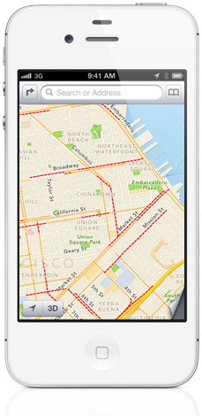
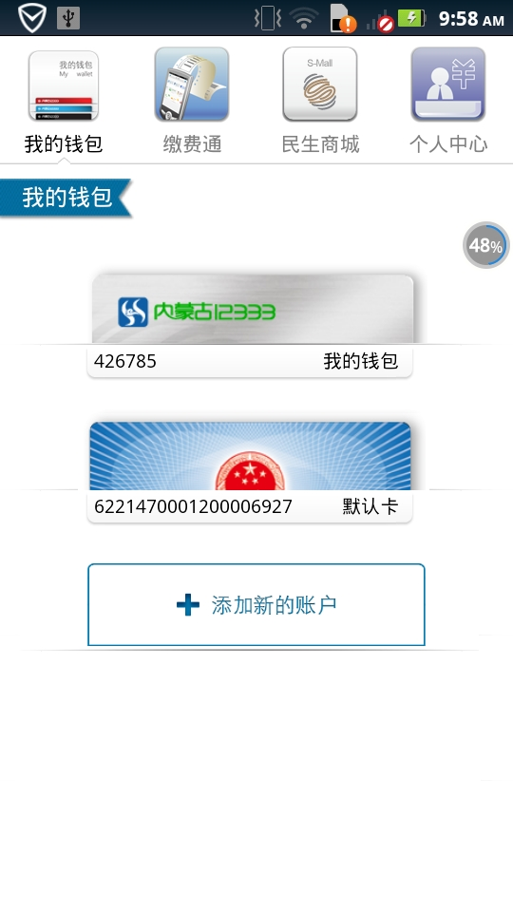



系统架构分析
支付宝
服务窗接入
微信
公众号接入
医院移动
服务门户
医付通移动服务平台
直接
挂接
医付通结算平台
院端接口平台
民生钱包
医保及银行
医院HIS
技术方向--混合模式：Html5+客户端封装
1、支持微信公众号功能直接链接
2、支持封装为医院独立APP
3、支持民生钱包直接链接调用功能模块

Slide 6
医付通一期功能

Slide 7
医付通部署运营模式
大型医院-定制的
小型医院-通用APP

